Slide 1

Надежда и помощь для христиан в гонениях
baeurasia.org
Notes:
Миссия Фонда Варнава — поддержка христиан, испытывающих гонения за веру. Вот уже 30 лет мы укрепляем и ободряем преследуемых христиан, предоставляя им материальную помощь и духовную поддержку.
Следите за публикациями Фонда Варнава и поддерживайте христиан в гонениях!

Slide 2

Продовольственный кризис и голод стремительно нарастает, тысячи людей уже погибли
Notes:
3 апреля в Зимбабве была объявлена тревога и чрезвычайное положение по поводу голода. По словам экспертов, очень низкий уровень осадков приведет к тому, что с нехваткой продовольствия в этом году там столкнутся 2,7 миллиона человек.
Фонд Варнава оказывает помощь нашим братьям и сестрам по вере в это тяжелое время. Недавно мы отправили в Зимбабве 23,5 тонны чечевицы из Австралии, что даст примерно 470 000 порций для голодающих христиан.
Продовольственный кризис и голод стремительно нарастает, тысячи людей уже погибли. Дети ходят в школу голодными и не могут сосредоточиться на учебе. Некоторые слишком слабы, чтобы вообще посещать школу. Люди вынуждены пользоваться небезопасной водой, что провоцирует вспышки холеры. Из-за неурожая цены на продовольствие растут. Пастбища для выпаса скота приходят в негодность, что еще больше усугубляет ситуацию.
Подробнее: https://baeurasia.org/prodovolstvennyj-krizis-v-zimbabve-nashi-bratya-i-sestry-nuzhdayutsya-v-srochnoj-pomoshhi-chtoby-vyzhit/
Большинство населения в Зимбабве составляют христиане. Пожалуйста, не оставайтесь безучастными. Жертвуйте по своим возможностям на эти неотложные нужды. Все ваши пожертвования, помогут обеспечить продовольствием наших братьев и сестер в Зимбабве.

Slide 3
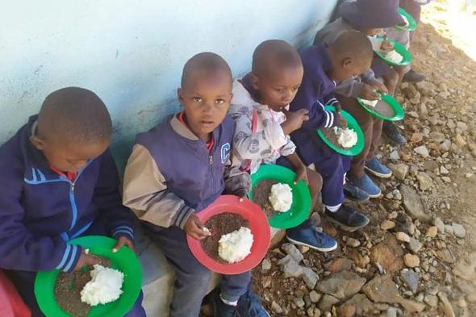
Дети ходят в школу голодными. Некоторые слишком слабы, чтобы посещать школу
ЗИМБАБВЕ
Notes:
3 апреля в Зимбабве была объявлена тревога и чрезвычайное положение по поводу голода. По словам экспертов, очень низкий уровень осадков приведет к тому, что с нехваткой продовольствия в этом году там столкнутся 2,7 миллиона человек.
Фонд Варнава оказывает помощь нашим братьям и сестрам по вере в это тяжелое время. Недавно мы отправили в Зимбабве 23,5 тонны чечевицы из Австралии, что даст примерно 470 000 порций для голодающих христиан.
Продовольственный кризис и голод стремительно нарастает, тысячи людей уже погибли. Дети ходят в школу голодными и не могут сосредоточиться на учебе. Некоторые слишком слабы, чтобы вообще посещать школу. Люди вынуждены пользоваться небезопасной водой, что провоцирует вспышки холеры. Из-за неурожая цены на продовольствие растут. Пастбища для выпаса скота приходят в негодность, что еще больше усугубляет ситуацию.
Подробнее: https://baeurasia.org/prodovolstvennyj-krizis-v-zimbabve-nashi-bratya-i-sestry-nuzhdayutsya-v-srochnoj-pomoshhi-chtoby-vyzhit/
Большинство населения в Зимбабве составляют христиане. Пожалуйста, не оставайтесь безучастными. Жертвуйте по своим возможностям на эти неотложные нужды. Все ваши пожертвования, помогут обеспечить продовольствием наших братьев и сестер в Зимбабве.

Slide 4
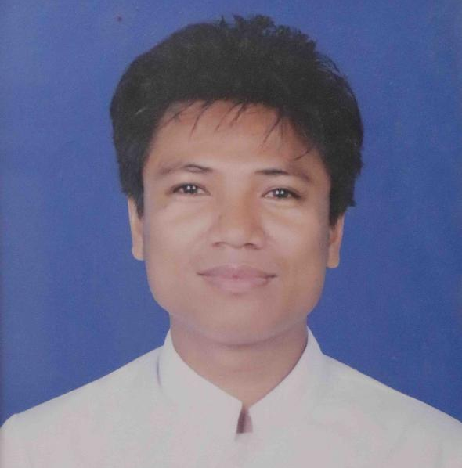
Во время богослужения произошла стрельба, один служитель госпитализирован
МЬЯНМА
Notes:
12 апреля во время богослужения в городе Мохньин, штат Качин, Мьянма, произошла стрельба. Молитесь о служителе церкви, который был ранен.
40-летний Пол Кхви Шейн Аунг вел утреннее богослужение, когда двое вооруженных людей в масках вошли в церковь и трижды выстрелили в него. Служителя срочно доставили в больницу.
Подробнее: https://baeurasia.org/v-myanme-vo-vremya-bogosluzheniya-proizoshla-strelba-odin-sluzhitel-gospitalizirovan/
Молитесь о скорейшем и полном выздоровлении Пола Кхви Шейна Аунга. Просите Господа утешить его общину. Молитесь о том, чтобы виновные в нападениях на христианских служителей предстали перед судом.

Slide 5
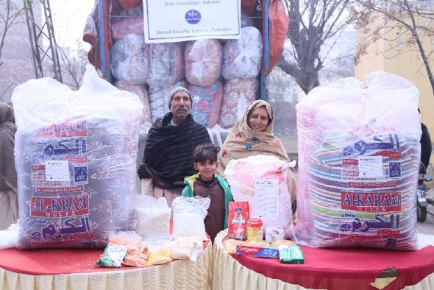
Христиане Джаранвалы, пострадавшие во время беспорядков, благодарят Бога за вторую доставку помощи
ПАКИСТАН
Notes:
Вторая доставка помощи от Фонда Варнава благополучно прибыла в Пакистан и была распределена среди семей, потерявших свои дома и имущество во время антихристианских беспорядков в августе 2023 года.
Продукты питания и теплые вещи получили 172 семьи (около 1 032 человек), наиболее пострадавшие от разрушений. Это помогло им пережить холодные зимние месяцы. Первая помощь была доставлена через две недели после беспорядков. Пострадавшие семьи получили продукты питания, гигиенические наборы и предметы домашнего обихода.
“У нас нет мебели и техники, — говорит Шазия. — Но мы благодарим Фонд Варнава за то, что в эту холодную зиму он предоставляет нам качественные зимние вещи и продукты питания, которые нам крайне необходимы”. “Эта беда укрепила нашу веру в Христа и надежду на Его заботливую Церковь”, — добавляет она.
Подробнее: https://baeurasia.org/hristiane-dzharanvaly-postradavshie-vo-vremya-besporyadkov-blagodaryat-boga-za-vtoruyu-dostavku-pomoshhi/
Благодарите Бога за стойкую веру христиан в Джаранвале, которые твердо держатся веры и упования на Господа перед лицом гонений. Молитесь о том, чтобы они были светильником, указывающим другим путь ко Христу, Который есть Князь мира.

Slide 6
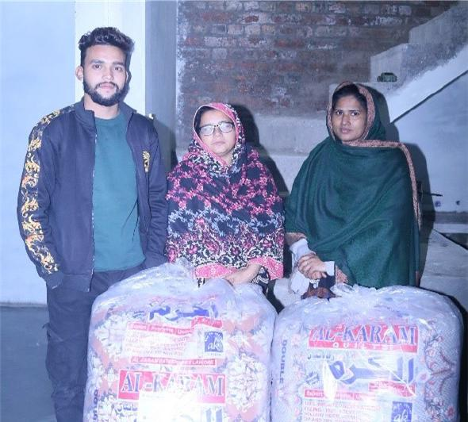
“Эта беда укрепила нашу веру в Христа и надежду на Его заботливую Церковь”
- Шазия
Шазия (в центре) и ее родные
Notes:
Вторая доставка помощи от Фонда Варнава благополучно прибыла в Пакистан и была распределена среди семей, потерявших свои дома и имущество во время антихристианских беспорядков в августе 2023 года.
Продукты питания и теплые вещи получили 172 семьи (около 1 032 человек), наиболее пострадавшие от разрушений. Это помогло им пережить холодные зимние месяцы. Первая помощь была доставлена через две недели после беспорядков. Пострадавшие семьи получили продукты питания, гигиенические наборы и предметы домашнего обихода.
“У нас нет мебели и техники, — говорит Шазия. — Но мы благодарим Фонд Варнава за то, что в эту холодную зиму он предоставляет нам качественные зимние вещи и продукты питания, которые нам крайне необходимы”. “Эта беда укрепила нашу веру в Христа и надежду на Его заботливую Церковь”, — добавляет она.
Подробнее: https://baeurasia.org/hristiane-dzharanvaly-postradavshie-vo-vremya-besporyadkov-blagodaryat-boga-za-vtoruyu-dostavku-pomoshhi/
Благодарите Бога за стойкую веру христиан в Джаранвале, которые твердо держатся веры и упования на Господа перед лицом гонений. Молитесь о том, чтобы они были светильником, указывающим другим путь ко Христу, Который есть Князь мира.

Slide 7
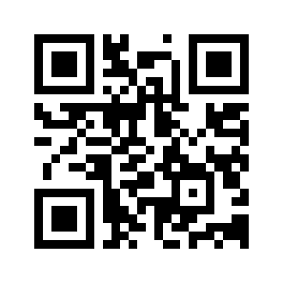

• Зимбабве
• Мьянма
• Пакистан
Notes:
Присоединяйтесь к телеграм-каналу Фонда Варнава, чтобы быть в курсе наших проектов, новостей и молитвенных нужд.

Slide 8
Надежда и помощь для христиан в гонениях
baeurasia.org
Notes:
Миссия Фонда Варнава — поддержка христиан, испытывающих гонения за веру. Вот уже 30 лет мы укрепляем и ободряем преследуемых христиан, предоставляя им материальную помощь и духовную поддержку.
Следите за публикациями Фонда Варнава и поддерживайте христиан в гонениях!

